Slide 1



智创未来 慧聚医疗
FRESENIUS集团管理方案汇报
联想智慧医疗信息技术有限公司
2017年09月22号

Slide 2

目录
Contents
1
连锁信息化标准
2
连锁建设模式
3
移动APP功能
4
医疗机构集成架构

Slide 3
02
第一部分
建设原则
PART 01

Slide 4

连锁项目建设原则
服务标准化
管理标准化
医疗机构统一服务流程
医疗机构运营管理统一标准
标准化
资产标准化
质量标准化
统一软件，统一设备，统一运维
软件集成医疗质量认证体系，连锁通用

Slide 5
连锁医疗管理
财务管理
运营管理
供应链管理
医疗质量管理

Slide 6
03
第二部分 – 系统架构
本地模式与云模式
PART 03

Slide 7
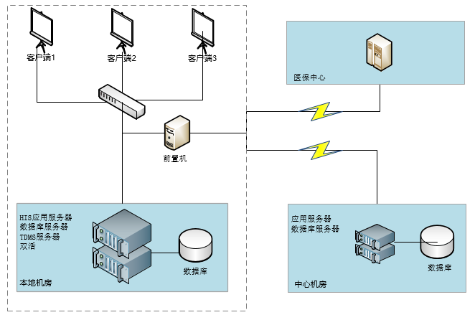
本地模式拓扑

Slide 8
本地模式说明
诊所本地建机房、购买服务器、部署HIS业务系统、数据库
集团中心部署数据库、基于数据库的BI系统，无需部署HIS
前置机联网，以互联网方式与医保中心进行通讯，进行数据交互（专网还是互联网由医保中心决定）
前置机联网，以互联网方式与集团数据中心通讯，本地数据采集后上传到集团数据中心
一般非实时上传，从业务库抽取数据到数据采集库，由数据采集库上传到集团数据中心
诊所业务量小，可以直接由业务库上传，视医疗机构业务承载能力
前置机：医保前置机、数据采集的前置机（对前置机的性能无特别要求）
灾备，一般是本地做双活，需局域网通讯
集团可以看到机构的运营数据，其他的管控通过建立制度方式执行（运营数据一般为非实时数据，属于事后查询及监控）

Slide 9
本地模式相关配置
本地配置 | 规格或数量 | 备注
机房 | 1 | 本地建设
服务器 | 2台 | TDMS与HIS共享服务器
网络 | 医保专网、互联网（单线路） | 数据抽取
前置机 | 1台 | 医保接口、数据采集
灾备 | 双活 | 可无
HIS系统 | 1套
数据库 | 1套
接口 | 1套 | 医保、SAP以及与其他系统接口
ETL | 1套 | 数据抽取
运维及实施 | 1份 | 本地都需要实施、运维
IT专员 | 1-2名 | 可共享处理问题
中心配置
服务器 | 2台 | BI系统中心部署，抽取本地数据上传到数据中心
数据库 | 1套
BI | 1套
实施及运维 | 1份 | 中心端BI的实施及运维

Slide 10
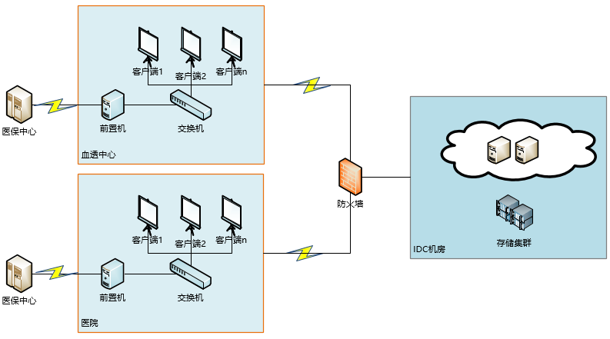
云模式拓扑

Slide 11
云模式说明
中心统一购买服务器、部署HIS系统、数据库、接口
本地血透购买其他需要在本地运行系统的服务器（TDMS系统、前置机等），可实现一机多用。
前置机联网，以互联网方式与医保中心进行通讯，与本地部署无区别
单个诊所，以互联网方式与中心进行通讯，诊所业务量小，无阅片需求，对带宽要求低，无需专网
TDMS系统本地运行，可通过接口的方式采集数据上传到数据中心，也可以电子病历的方式存档到病历文件
TDMS支持接口，可进行数据采集，上传到中心；
TDMS不支持接口，转录到病历，中心以病历存档；
中心做灾备，血透诊所双线路。如果诊所对容灾处理速度要求非常高，在线路断开后，本地做灾备临时存储数据，线路恢复之后同步数据。
集团管控，管控所有，不仅可以看实时运营数据，还通过软件的方式落实相关管理

Slide 12
云模式相关配置
本地配置 | 规格或数量 | 备注
网络 | 医保专网、互联网（双线路） | 是否双线路取决于自身需求
前置机 | 2台 | 医保前置机、TDMS系统
接口 | 1套 | 医保接口
中心配置
服务器 | 2台-3台 | 视连锁业务量决定数量
HIS | 1套 | 中心部署一套HIS系统，支持连锁
数据库 | 1套 | 中心部署一套数据库
虚拟化 | 1套 | 1*N，虚拟化增长
接口 | 1套 | SAP、其他系统接口
灾备 | 1份 | 双活、异地灾备
IT专员 | 3-5名 | 中心统一处理问题
实施 | 1份

Slide 13
云模式集团管控
管理分类 | 管理内容
集团管理 | 医院维护、科室维护、人员维护、角色维护、权限维护、药品主数据、收费项目主数据、物资主数据、固定资产主数据、厂商主数据、供应商主数据、财务核算项目分类、会计科目分类、发票、基础数据字典
本地管理 | 药品、物资、固定资产、权限、HIS业务数据
SAP接口 | 中心统一部署，所有机构适用

Slide 14

云数据中心总体架构
分支机构机房
Cisco ASA 5506
Cisco ASA 5506
Cisco ASA 5506
未来其他机房
泉州机房
Cisco 2960
KMWH
Cisco 2960
Cisco 2960
Dell R730
Dell R730
Lenovo X3650
NAS
NAS
NAS
MPLS VPN (6M)
IPsec VPN (4M)
MPLS VPN (6M)
IPsec VPN (4M)
主备数据中心
Cisco ASA 5515
MPLS VPN (10M)
Cisco ASA 5515
无锡异地灾备数据中心
上海
主数据中心
Cisco 3750
Cisco 3750
Lenovo X3850
Lenovo X3850
Brocade
Brocade
VNX5300
VNX5300
2017 Lenovo Internal. All rights reserved.

Slide 15
总体架构说明
分类 | DC（单点） | 主数据中心 | 灾备数据中心
计算架构 | 1台Dell R730服务器。 承担前置机作用，运行HIS、TDMS以及AD域、存储网关等作用。 | 2台服务器。实施虚拟化平台，采用Exsi。 运行HIS、TDMS、BI、Interface、ERP系统。 | 1台服务器。实施虚拟化平台，采用Exsi。 运行HIS、TDMS、BI、Interface、ERP系统。
网络架构 | MPLS VPN（6M）连接到主数据中心，IPsec VPN（4M）作为备份线路连接到备份数据中心。 1个公网IP地址。 1台防火墙Cisco ASA 5506。 1台交换机Cisco 3560。 4个AP。 | 和灾备数据中心之间通过MPLS VPN 10M实现网络互联。 2台防火墙Cisco ASA 5515。 2台交换机Cisco 3750。 | 和灾备数据中心之间通过MPLS VPN 10M实现网络互联。 1台防火墙Cisco ASA 5515。 1台交换机Cisco 3750。
存储及备份架构 | 1台NAS存储。 | 1台V3700。数据量1年100G，总数据量1T。 采用NBU备份软件。通过磁带机进行备份。 | 1台V3700。数据量1年100G，总数据量1T。 通过Oracle RAC实现数据层面容灾。
安全架构 | 防火墙功能。需要增加客户端病毒防护功能。 | 防火墙功能。需要增加服务器病毒防护功能。 | 防火墙功能。需要增加服务器病毒防护功能。
其他 | 桌面终端：13台 Dell电脑。4台Surface。连接到Cisco2960交换机 | 无 | 无

Slide 16
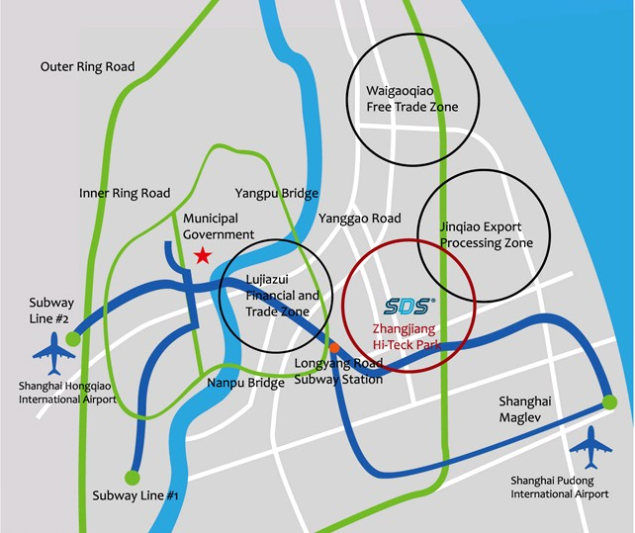
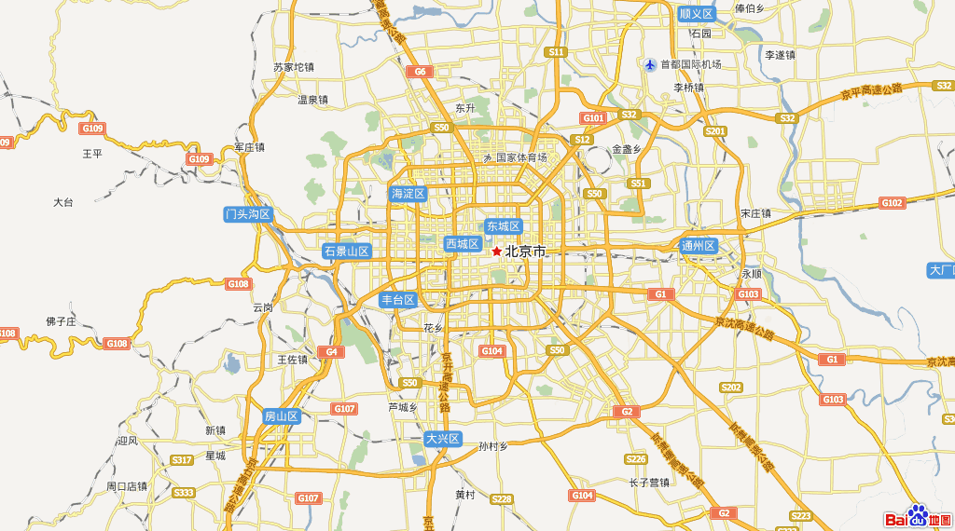

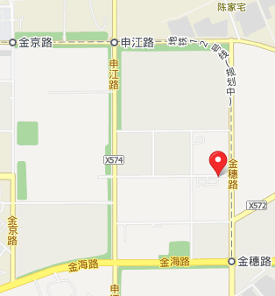
主备数据中心地址建议
主数据中心
上海市上海数讯IDX金桥数据中心
浦东秦桥路368号
灾备数据中心
北京市上海数讯数据中心
北京经济技术开发区南部新区兴海一街2号
毗邻地铁12号线
IDX（金桥）
IDX（张江）
IDX Beijing
2017 Lenovo Internal. All rights reserved.

Slide 17
主备数据中心基础设施技术参数
基础设施参数 | 主数据中心 | 灾备数据中心
数据中心级别，如T3/T4 | Tier3+ | Tier3+
数据中心电力来源于几个变电站 | 2 Electric Utility Feed from separated sub-stations | 2 Electric Utility Feed from one sub-station
UPS数量 | 2N | 2N
柴油发电车数量 | N+1 | N+1
油库数量 | N+1 | N+1
油库油量最大支持时长 | 24 Hours | 36 Hours
多长时间内可以给油库加油 | Within 1 hour | Within 3-5 hours
UPS满载可以支持多长时间 | 15Mins | 15 Mins
是否双路电力到机柜 | Yes | Yes
水冷或者风冷制冷系统 | Chiller cooled system | Chiller cooled system
数据中心地面抬高多少厘米？ | 750mm | 1000mm
数据中心地面承重多少公斤？ | 1,000kG/sqm | 800-1,500kG/sqm
空调系统数量（N+1还是2N） | N+2 | N+1
机柜标准 (e.g. 42U) | 42U | 45U
抗震级别 | 7级 | 8级
气体消防系统是FM-200还是IG541 | IG541 | IG541
是否有消防联动系统 | Yes | Yes
是否有烟感 温度 湿度 水漏 监测系统 | Yes | Yes
是否有电力 UPS 空调设备监测系统 | Yes | Yes
是否有物理安全访问系统 | Yes | Yes
是否有环境监测系统 | Yes | Yes
是否有7*24监测系统 | Yes | Yes
监控录像保存多长时间 | 1个月，可定制 | 6个月，可定制
可以接入哪些运营商网络线路（电信、联通、移动或者其他） | 中国电信、联通、移动 | 中国电信、联通、移动
温度标准（ 如22°C±2°C） | 18-27°C | 22°C-26°C
湿度标准（如55%±10%） | 55%±10% | 35% - 55%

Slide 18
私有云设备列表-1
类别 | 名称 | 数量 | 具体配置
基础设施 | 机柜 | 2个 | 42U、10A电力（主备数据中心各1个）
 | IP地址 | 2个 | 公网IP地址（主和备各1个公网IP地址）
 | MPLS VPN | 2条 | 6M（泉州到上海主数据中心之间各1条）
 | Ipsec VPN | 2条 | 4M（泉州到北京备份主数据中心之间各1条）
 | MPLS VPN | 1条 | 10M（上海主数据中心和北京备份数据中心之间网络连接）

Slide 19
私有云设备列表-2
类别 | 名称 | 数量 | 具体配置
硬件 | Cisco ASA 5516-X | 3 | 最大应用控制（AVC）吞吐量：850Mbps；最大应用控制（AVC）和NGIPS吞吐量：600Mbps；最大并发会话数：250,000；每秒最大新连接数：20,000；状态检测吞吐量（最大）：1.8Gbps；
 | WS-C3750X-24T-E | 3 | 千兆三层以太网交换机：10/100/1000Mbps传输速度；背板带宽：160Gbps；包转发率：101.2Mbps；冗余电源：支持；QOS支持：支持；端口数量：24个；端口描述：24个10/100/1000以太网PoE+接口；堆叠功能：支持；
 | System x3850 X6 | 3 | E7-8870 v4 20C *4 /3 2G DDR4 *8 / ServeRAID M5210 / 2.5寸 600GB 15K SAS * 4 / 16GB Dual-port HBA *2
 | V3700v2 | 2 | 2.5寸 600GB SAS 15K *8 / 2.5寸 2TB SATA 7.2K 6TB / 16GB FC 4 Port Adapter Card *2。半笼。
 | Lenovo TS3100 磁带库 | 1 | LTO Ultrium 6 半高型： 8Gbps 光纤通道，LTO Ultrium 6 介质*22（6.25TB），清洗带*2。双机械臂，物理容量：137.5TB，采用 2.5:1 压缩与 LTO Ultrium 6；55TB 本机容量
 | Brocade 300 光纤交换机 | 2 | 8端口配置
软件 | 虚拟化软件 | 12 | Vmware虚拟化软件标准版，3台物理机每台4颗CPU。
 | 数据库软件 | 2 | oracle数据库，两台虚拟机安装oracle，每台4核心
 | SQL Server 2016 | 2 | SQL Server 2016标准版
 | 数据库群集软件 | 2 | Oracle RAC两节点授权
 | Windows操作系统 | 3 | Windows Server 2016 标准版 open license授权
 | 备份软件 | 1 | Veritas NBU备份软件，需要包含Windows AD、SQL Server、Oracle、文件的备份管理模块
 | 服务器防病毒软件 | 3 | Symantec SEP软件；

Slide 20
私有云部署阶段建议
 | 第一阶段 初步搭建基础架构 | 第二阶段 完善数据存储架构和软件合规性 | 第三部 建立异地灾备架构和混合云架构
方案概述 | 在上海建立主数据中心。数据集中存放和集中管理。 通过MPLS VPN连接各地分支结构和节点。形成全国组网。 建立安全防护架构，通过防火墙、VLAN隔离、权限控制、数据备份、传输加密等各种方法，保障数据安全。 通过服务器HA，实现数据可靠性和数据读取性能。 | 解决设备单点问题，防火墙、交换机、服务器均为双点HA架构。 采购存储设备和磁带机，以及备份软件，实现数据自动备份和自动恢复。 采购正版化软件，解决法律和审计隐患。 | 在北京或其他地点建立异地灾备数据中心，实现异地灾备，提高业务安全等级。 根据业务需要，部分业务可以采用公有云，实现混合云架构。在满足业务快速扩展的同时，保障业务信息安全。
完善内容 | 存在单点，如交换机等。 未设置独立的存储设备和备份磁带、备份软件，手工备份。 未实现异地主备容灾架构。 | 未实现异地主备容灾架构。 | 完善IT管理、IT运维机制，提高运维效率和业务安全性。 灾备演练、以及各种可能故障的应对和规避。 业务快速扩展带来的性能压力、速度压力、数据传输安全压力。

Slide 21
本地模式与云模式对比
本地部署
应用集成
数据集中
数据集成
本地
VS
云
约束力小
约束力大
自主性大
自主性小
运营查询
集团管控颗粒度
集约管理

Slide 22
03
第三部分 – 移动APP
APP功能
PART 03

Slide 23
APP功能-患者版
系统功能 | 功能描述 | 状态
注册与登录模块 | App的注册登录操作，提供注册时用户填写基础信息，包括注册账号、密码、身份证号、真实姓名和手机号、职业、户籍 | 具备
快速咨询 | 登记自己各项指标（尿常规、24小时尿蛋白、肌酐、体重、血压），病理（照片等）、用药（目前用药、历史用药)，向医生问诊咨询 | 开发
我要购药 |  | 开发
预约登记 |  | 具备
患者透析管理 | 1、透析提醒 2、血管通路自检 3、签约患者可以看到透析结果和用药记录 4、签约患者可以给医护人员的诊疗点评并分享在病友社区 | 1、2开发，3具备，4部分具备
病友社区 | 可以分享自己的病史、透析历史以及情感经历 | 开发
营养管理 | 1、一日三餐、加餐的记录 2、营养师的建议（签约患者） | 开发
健康宣教 | 肾病患者的相关宣教（1、肾病常识 2、营养与健康 3、血液透析须知 | 具备
费森微网站 | 链接到费森尤斯血透服务网站 | 具备
联系我们 | 患者联系平台 | 具备
寻找最近的血透中心 | 定位患者位置，并提供最近费森血透中心位置 | 具备
医生直播 | 医生直播（主要是医生讲课直播） | 开发
心理咨询 | 为患者提供心理辅导，减轻得病后的心理压力 | 开发

Slide 24
APP功能-工作人员版
系统功能 | 功能描述
消息推送 | 公司内部公告、政策法规、紧要通知等信息，确保内部信息传达的高效性
患者随访
病人管理 | 医生可自主管理血透病人，并标记需要关注的病人，可作为重点随访人员。可对病人开展健康管理、治疗指导等服务工作。
诊疗提醒 | 能够在医嘱、检验危急值报告、病人生命体征方面进行监管与提醒。
移动医嘱 | 通过与现有HIS系统的无缝对接，实现移动医嘱开立及相关日常应用。
工作计划 | 医护人员可对日常工作建立计划表，系统能够自动提醒相关需要执行的计划。
集团通信录 | 与人事系统无缝对接，自动同步通讯录。
知识库 | 系统能够支持疾病知识、医学护理、中医药、药物库、急救库方面的信息查询。
系统管理 | 系统能够支持信息发布、分发、维护与管理等业务处理。
其他 | 每个病人都有自己的二维码，通过自己的二维码传播给其他病友，后台可以统计传播途径
 | 医生有自己的二维码，扫描可关注医生，医生可管理自己的病人

Slide 25
04
第四部分 – 集成架构
集成架构
PART 04

Slide 26
医疗软件分类
连锁透析中心
院内透析中心
1
2
精简版HIS+专病电子病历
独立的专病电子病历
综合性+垂直化
3
综合性医院
4
……
HIS+电子病历

Slide 27
一体化软件
HIS
Small HIS
二级综合医院
连锁透析诊所
三级综合医院
精简版、定制化
肾病专科医院
EHIS
EMR
Mobile
集成的电子病历
慢病管理、院外关怀
独立的肾病专科电子病历
延伸医疗服务
增值医疗服务

Slide 28
一体化平台
（上级）区域健康卫生信息平台
公共卫生
医疗服务
医疗保障
药品管理
综合管理
多院区整合
外部机构
医疗云平台
分院
民政
数据集成
应用集成
门户集成
医联体
社保
临床数据中心
运营数据中心
科研数据中心
基础数据中心
集团医院
商保
联盟医院
社区
CDC、ETL、HSB
医院基础业务系统和管理系统
HIS
LIS
RIS
CIS
PACS
SAP
…

Slide 29
周锡海
手机：13466333167
精诚合作 创造共赢
邮箱：zhouxihai@lenovohit.com

